Slide 1
CPD
Carmen del Villar Valmaseda 44797
MªLuisa Renilla Sánchez 44779

Slide 2
¿QUE ES Y PARA Q SIRVE UN CPD?
CDP. : Centro de Proceso de Datos

Slide 3
MULTINACIONAL
RENIVALMA

Slide 4
Situación
Polígono de los Montalvos

Slide 5
Empresa del sector terciario, en la que se vende material informático. Consta de varios departamentos, y de un CPD, del cual profundizaremos más adelante.
Dirección
Departamento
Comercial
Departamento
Administrativo
Departamento
Recursos Humanos
Departamento
Informática
CPD
Compras
Contabilidad
Ventas
Técnicos
Administración
Mantenimiento

Slide 6
Departamento Informática:
Se divide en tres áreas: de desarrollo, de explotación, de técnicos de sistema:
En Desarrollo , tenemos el Jefe de Proyecto, el Analista funcional, el Analista Orgánico, el Analista Programador, y los Programadores.
En Explotación , tenemos el Jefe de Explotación, de Sala y los Operadores. El Jefe de Explotación, que recibe los programas ya perfectos. Es la persona que gestiona el uso de ese ordenador sacándole el máximo partido planificando el tiempo de uso de ese ordenador. El Jefe de Sala tiene distintos turnos (normalmente 3, con 4 ó 5 operadores) llevando a cabo toda la planificación realizada por el jefe de explotación.
Técnicos de Sistemas , son los Administradores de las Bases de Datos, los Administradores del S.O. y los de Telecomunicaciones. Los Administradores del S.O., se encarga de cargar todo aquello nuevo que salga del Sistema Operativo. Debe siempre optimizar la máquina, ya que éstas son muy grandes. Siempre debe estar al tanto de todo. Y los de Telecomunicaciones se encargan de todo lo que son las comunicaciones (FROND-END).

Slide 7
CARACTERÍSTICAS
CPD

Slide 8

Ubicación
Acondicionamiento de la sala
  Climatización
  Sistema Eléctrico
  Sistema Antiincendios
  Cámaras

Slide 9
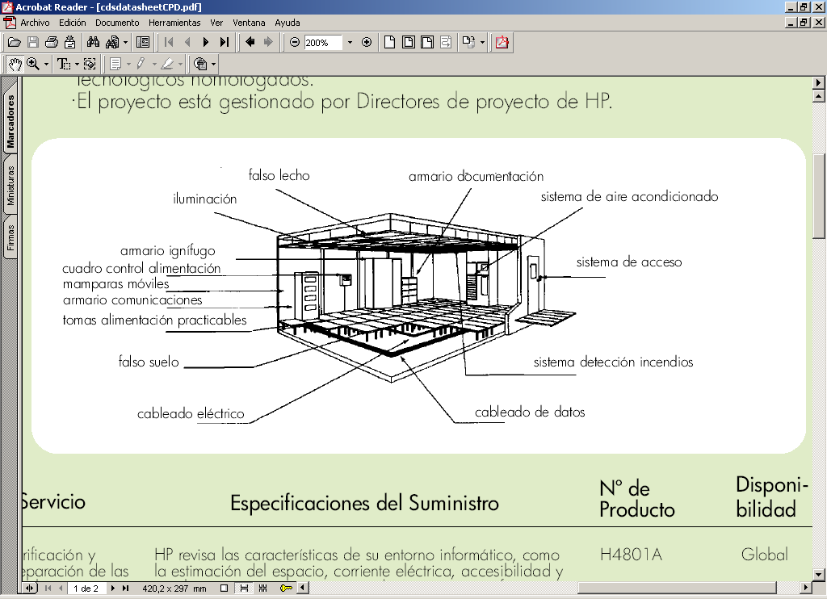

Slide 10
Ubicación
Dentro del edificio, situaremos el CPD evitando ciertos peligros causados por:
  La ubicación en la planta baja expone al CPD al riesgo de vandalismo y robos.
  Si situamos el CPD en la planta sótano exponemos a humedad, inundaciones .
  En plantas altas, áticos etc..., pueden ocurrir desastres aéreos, fuegos, etc.…
Por todo ello y como conclusión situaremos el CPD en una planta intermedia.

Slide 11
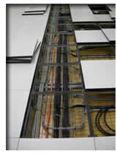

Salas
Las salas tienen características esenciales para la instalación de un CPD dentro de ellas:
    Falsos Techos y falsos Suelos para el paso de cables bajo ellos.
    Sea posible futuros crecimientos de la instalación.
    Máximos niveles de seguridad
    4 metros de alto

Slide 12
Climatización
Para poder mantener el nivel de temperatura adecuado de la planta, así como el grado de humedad apropiada, se dotará de equipos de climatización específicos para salas informáticas, del tipo servicio total, controlado por microprocesador y capaz aumentar y disminuir tanto temperatura como humedad de forma automática.
Además disponemos de sistema de detección de agua, los cuales están instalados en todas las áreas y son sensibles a los goteos. La alarma de detección de agua está directamente vigilada por la Sala de Control.

Slide 13
Sistema Eléctrico
El suministro eléctrico es muy importante dentro del entorno de un CPD en una empresa. Todos los servicios, comunicaciones.
Tendremos un cuadro específico para los servicios de información, contemplando futuros crecimientos.
Los materiales serán lo mas novedosos dentro de las ultimas tecnologías.
Para eventuales cortes en el suministro, se instalará un equipo SAI. Se trata de una interfaz entre la red eléctrica comercial y la carga que debe proteger. Tienen una batería que permite el suministro de corriente durante un tiempo suficiente para un apagado normal del sistema y que este no resulte dañado.

Slide 14
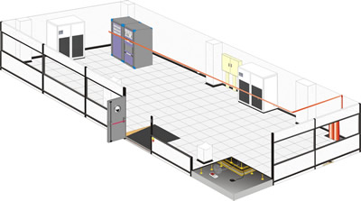

Slide 15
Sistema Antiincendios
El CPD necesita un sistema propio de detección de incendios. Ya no porque sea una fuente de incendios sino porque en caso de que algo así pasara los daños que ello ocasionaría por perdida de información sería muy desastroso para la empresa. Por ellos tomamos las siguientes medidas:
Detectores en todas las áreas, en falsos suelos y falsos techos.
Escaleras de emergencia.
Extintores manuales de dióxido de carbono.
Paredes resistentes al fuego como mínimo una hora.
Sistema de alarma ubicado en todas las salas técnicas. Cuando se superan los umbrales fijados emito una alarma distinta.
Sistema de detección VESDA: mediante ultrasonidos controla los gases en las salas.

Slide 16
INFRAESTRUCTURA
CPD

Slide 17
Equipos
Servidores
Nodos
Equipamiento para almacenamiento masivo
Área de cintas de Backups
Infraestructura de Red
Áreas de impresión
Área de armarios Ignífugos
Cableado
Seguridad CPD

Slide 18
Equipamiento para almacenamiento masivo
Colocamos un sistema RAID. RAID es un método de combinación de varios discos duros para formar una única unidad lógica en la que se almacenan los datos de forma redundante. Ofrece mayor tolerancia a fallos. Hay distintos tipos o niveles, cada uno con sus ventajas e inconvenientes. Algunos de ellos proporcionan más altos niveles de rendimiento que un sólo disco duro o un grupo de discos duros independientes.
El tipo de RAID que instalamos es de nivel 1, o el mas coloquialmente conocido como RAID en espejos. Se duplican los discos duros. Proporciona una alta redundancia, y tolerancia a fallos aunque su coste es un poco elevado ya que hay que duplicar los discos duros

Slide 19
Equipos
Disponemos de:
3 Servidores (cluster de procesadores y discos duros).
Equipos secundarios, 100 nodos con procesadores Pentium IV a 1,6 GHz con discos duros de 40 GB , dispuestos en modo cluster.

Slide 20
El servidor
El Servidor es el ordenador que gestiona todos las aplicaciones de los ordenadores terminales, y gestiona sus tareas. Conociendo el estado de los recursos, se asegura la máxima eficiencia del sistema.
Incluye la posibilidad de tener un servidor en cluster que ofrece una alternativa de servidor en el caso de que el Servidor central no esté disponible por alguna razón. Alguna de las funciones q el servidor realiza:
  Integrar los ordenadores de la plataforma, controlar su estado y configurar la ejecución de las tareas asignadas a ellos.
  Gestionar los módulos computacionales: definir el proceso a ser ejecutado en cada tarea, los parámetros de ejecución y los ficheros de entrada-salida.
  Gestionar las tareas enviadas por el usuario: crear microtareas, lanzar las microtareas a ordenadores activos de la plataforma, asignar recursos computacionales dependiendo de la prioridad de la tarea.
  Mostrar periódicamente información de la eficiencia de la plataforma a través del interfaz de usuario.

Slide 21
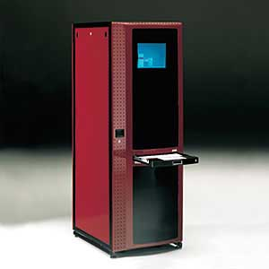
En conclusión:
Colocaremos un cluster de servidores no muy grande pero así ayudará al equilibrado y balanceo de cargas. Y en caso de fallo en uno de ellos siempre quedará el resto para no interrumpir la disponibilidad de los recursos.
Cada Servidor estará de computación colocado en un armario rack. El motivo de utilizar armarios rack es malgasto de espacio en la sala CPD. Así ahorramos espacio.

Slide 22
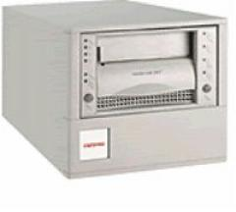
Cintas De Backup
Disponemos de una unidad externa de cinta para realizar back-up.
Estas cintas las almacenaremos en armarios ignífugos para evitar perdidas de información ante desastres que puedan ocurrir.

Slide 23
Área de Impresión
Consta de 7 impresoras:
  4 HP LaserJet 1010
  3 HP OfficeJet 4110
También hay:
  2 Escáner
  1 Fotocopiadora

Slide 24
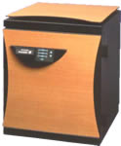
Armarios Ignífugos
Las copias de back-up o los servidores de respaldo, también han de contar con protección ante eventuales riesgos que puedan afectar al servicio que deben proporcionar.
Los armarios ignífugos para datos, rack y equipos, proporcionan la más alta protección ante todo tipo de agentes externos como incendios, explosivos, acceso, gases, radiaciones y daños criminales.
La combinación de acero, células de hormigón y materiales especiales que absorben el calor, aseguran el mayor nivel de seguridad

Slide 25
SISTEMA DE CABLEADO
Un Sistema de Cableado Estructurado se define en el entorno de un CPD como el conjunto de elementos, incluyendo paneles de terminación, módulos, conectores, cable, y latiguillos, instalados y configurados para proporcionar conectividad principalmente de datos desde los repartidores designados hasta las rosetas o puntos de planta que dan servicio al equipamiento ubicado en el CPD.
Las instalaciones disponen de un falso techo y falso suelo por el que se instalará el cableado.

Slide 26
Infraestructura de Red
La red entre servidores es una red Gigabit Ethernet, a 1000Mb/s con cableado Utp categoría 5.
La conexiones entre las cpu’s de un rack son Fast Ethernet.
La red cluster entre nodos es una red con topología física en estrella y topología lógica en bus.

Slide 27
Infraestructura de Red(II)
Conexión a Internet:
Para conectar a Internet los nodos, servidores y ordenadores restantes de la empresa lo haremos del siguiente modo:
Los ordenadores de las plantas se conectan a un switch por planta esos switch se interconectan a otro switch el cual se conectará junto con los servidores a un ultimo router el cual da acceso a Internet.
Este ultimo router será un router CISCO, de muy altas prestaciones.

Slide 28
RED
La red de comunicaciones de área extendida se ha diseñado basándose en los siguientes criterios:
  Interconexión de los distintos CPD distribuidos en el territorio, que conforman un troncal básico de la red, con líneas punto a punto de 64 bps a 2 Mbps.
  Conexión de los distintos centros al troncal de la red, ya sea directamente al CPD correspondiente, o bien al nodo de comunicaciones más próximo. La capacidad de la línea suele ser de 9.600, 19.200 o 64.000 bps.
  Esto nos configura una red en estrella, sin caminos redundantes para los datos. Para poder establecer una conexión en caso de caída de una línea, se establecen accesos mediante RDSI.

Slide 29
SWITCH- ROUTER:
Switch:
Router:

Slide 30
Seguridad
La seguridad como a continuación detallamos es algo especialmente importante en la creación de un CPD. Puesto que si éste procesa la mayoría de la información que maneja la empresa debe guardarse de posibles ataques, desastres, virus, etc.…
Por ello se deben tomar medidas de seguridad muy importantes.

Slide 31
SEGURIDAD CPD

Slide 32
Control de Acceso
  Tarjetas Inteligentes
  Cámaras de Seguridad
  Contraseñas
  Firmas digitales
  Firewall por Hardware
Copias de Seguridad
  Centros de Respaldo
  Backup
Software
  Antivirus
  Firewall
  IDS (Sistema de detección de intrusos)

Slide 33
Control de Accesos
El control de acceso constituye una poderosa herramienta para proteger y restringir la entrada a los servicios e instalaciones del CPD.
En RENIVALMA para entrar se requiere de una tarjeta de seguridad, cámaras de seguridad, uso de contraseñas para poder acceder a los ordenadores del CPU..etc etc.

Slide 34
TARJETAS INTELIGENTES
Las tarjetas de seguridad inteligentes llevan incorporados circuitos electrónicos avanzados donde se guarda información del usuario de la tarjeta así como ciertos procesos y algoritmos.
Para el control de accesos cada tarjeta de seguridad inteligente contiene información sobre un empleado de RENIVALMA (horario de trabajo, niveles de acceso y otros) y, además, un conjunto de códigos o claves que dependen del número de identificación del empleado y que dificultan la duplicación o suplantación de la tarjeta.
Es muy flexible y de bajo coste. Por ello decidimos instalarlo.
Es necesario para entrar a la sala CPD el pasar la tarjeta por un detector.

Slide 35

Cámaras de Seguridad
Cámara motorizada DOMO para encastrar en instalaciones interiores.
Con diseño compacto y atractivo para encastrar en el techo equipada con una carcasa de fácil anclaje que nos proporciona una mayor facilidad de instalación desinstalación y mantenimiento de la cámara.
En total se dispone de 32 cámaras como esta en todo el edificio.

Slide 36
Contraseñas
Para entrar y hacer uso de los ordenadores de la empresa, RENIVALMA se sirve de unos sistema de contraseñas.
Al encender el ordenador éste pedirá una contraseña al usuario que este iniciando sesión.
Los usuarios reciben el user cuando entran a formar parte de la empresa.

Slide 37
Firewall por Hardware
Instalamos routers con firewall incorporado.
Un router intercambia datos en cualquier sentido entre dos o más redes. Un router "normal" coge un paquete de la red A y lo "encamina" a su destino en la red B. Un router firewall hace lo mismo pero no sólo decide como debe encaminar el paquete, sino también si debe o no encaminarlo. Esto se consigue instalando una serie de filtros por los que el router decide qué debe hacer con cada paquete de datos.

Slide 38
Firmas Digitales
La firma digital permite la autenticación de los mensajes recibidos.
¿Funcionamiento?
Para conseguir la autenticación se utiliza una función "hash" del mensaje para obtener un resumen del mensaje original. Posteriormente se cifra ese resumen con la clave privada propia del remitente.
Al receptor llega el mensaje y el resumen cifrado del mismo. Para comprobar la procedencia del mensaje, basta con que el resumen pueda ser descifrado. Para asegurarse de la integridad del mensaje basta con aplicar la función "hash" sobre el mensaje recibido y compararlo con el resumen cifrado que nos enviaron. Si coinciden podemos estar seguros que el contenido del mensaje que hemos recibido es exactamente igual al que nos enviaron.
Cuando la firma digital la realiza una autoridad en la que se confía, el mensaje se considera certificado y a la autoridad se la denomina autoridad de certificación.

Slide 39
Firma digital en nuestro CPD¿¿¿¿¿

Slide 40
2. Copias de Seguridad
Es esencial que constantemente realicemos copias de seguridad, para evitar pérdidas de información desastrosas para el negocio de la empresa.

Slide 41
BACKUP
Backup o copia de seguridad es el resultado de efectuar una copia de algunos archivos, que se encuentran en el medio de almacenamiento de uno o varios ordenadores en otros medios diferentes a este último, para poder recuperarlos en otro momento si pierden o dañan los archivos originales.
Teniendo en cuenta que en un CPD se trabaja con información de alta importancia para la empresa y que esa información hay que tratarla y almacenarla para evitar perdidas masivas realizar copias de seguridad es esencial.
Ya anteriormente mencionamos que se disponía de un área de backups donde está una unidad de cinta para realizar las copias de seguridad.
Como Backup software utilizamos:

Slide 42
Backup: Veritas Backup Exec 9.1
Solución de backup para Windows que proporciona una protección completa, rentable y certificada para entornos de servidores Microsoft Windows.
Reduce el coste operativo en los entornos de Microsoft Windows.
Aumenta la productividad gracias a la rápida instalación, la facilidad de uso y el confort en la gestión.
Aumenta la disponibilidad de las aplicaciones Windows.
Ofrece compatibilidad certificada para todas las versiones de servidores Microsoft Windows, inclusive Microsoft Windows Server 2003.
Amplía la protección de datos corporativos a los equipos de sobremesa y portátiles.

Slide 43
Centros de Respaldo
También contamos un centro de respaldo externo a RENIVALMA.
Se denominan centros de respaldo a las instalaciones de una organización, independientes de sus propios Centros de Proceso de Datos (CPD), que son utilizadas para tener asegurada la capacidad de proceso necesario en caso de desastre en su CPD. Si a causa del desastre queda imposibilitado un CPD, el personal podrá desplazarse al CPD de respaldo para
continuar con su trabajo mientras se soluciona el problema.
Al crear la empresa se decidió por los directivos que no seria necesario la creación de un CPD de respaldo sino que se contrataría el servicio a una empresa externa.
Los datos de los que se hacen copias de seguridad son los mas críticos e importantes.

Slide 44
3. Software De Seguridad
Distintas aplicaciones que ayudan a mantener la integridad de la información ante ataques o intrusiones.

Slide 45
Antivirus
Son todos aquellos programas que permiten analizar memoria y unidades de disco en busca de virus. Una vez el antivirus ha detectado alguno de ellos, informa al usuario procediendo inmediatamente y de forma automática a desinfectar los ficheros, directorios, o discos que hayan sido víctimas del virus.

Slide 46
Firewall
Un firewall es simplemente un filtro que controla todas las comunicaciones que pasan de una red a la otra y en función de lo que sean permite o deniega su paso. Para permitir o denegar una comunicación el firewall examina el tipo de servicio al que corresponde, como pueden ser el Web, el correo o el IRC. Dependiendo del servicio el firewall decide si lo permite o no. Además, el firewall examina si la comunicación es entrante o saliente y dependiendo de su dirección puede permitirla o no.

Slide 47
Norton Internet Security
Instalamos un antivirus, y un firewall. Todo aquello que sirva para proteger nuestro equipo de ataques, virus en general cualquier peligro es de gran interés y esencial en un CPD.
Elegimos Nortón Internet Security porque contrastando Antivirus es el que más se acerca a lo que nosotros buscamos.???????????????????????????????????????????????????
Instalamos Nortón Antivirus, Nortón AntiSpam, y el firewall.

Slide 48
IDS (Sistema de Detección de Intrusos)
Un IDS o Sistema de Detección de Intrusiones es una herramienta de seguridad que intenta detectar o monitorizar los eventos ocurridos en un determinado sistema informático o red informática en busca de intentos de comprometer la seguridad de dicho sistema.
• Los IDS buscan patrones previamente definidos que impliquen cualquier tipo de actividad sospechosa o maliciosa sobre nuestra red o host.
• Los IDS aportan a nuestra seguridad una capacidad de prevención y de alerta anticipada ante cualquier actividad sospechosa. No están diseñados para detener un ataque, aunque sí pueden generar ciertos tipos de respuesta ante éstos.
• Los IDS: aumentan la seguridad de nuestro sistema, vigilan el tráfico de nuestra red, examinan los paquetes analizándolos en busca de datos sospechosos y detectan las primeras fases de cualquier ataque como pueden ser el análisis de nuestra red, barrido de puertos, etc.
Colocaremos el IDS detrás del cortafuegos ya que monitorizará todo el tráfico que no sea detectado y parado por el firewall o cortafuegos, por lo que será considerado como malicioso en un alto porcentaje de los casos

Slide 49
Snort
Snort es un IDS o Sistema de detección de intrusiones basado en red (NIDS). Implementa un motor de detección de ataques y barrido de puertos que permite registrar, alertar y responder ante cualquier anomalía previamente definida como patrones que corresponden a ataques, barridos, intentos aprovechar alguna vulnerabilidad, análisis de protocolos, etc. conocidos. Todo esto en tiempo real.
Una característica muy importante, dada una conexión que emita tráfico malicioso, darla de baja.
Instalamos: Snort 2.3.0 RC2

Slide 50
Software
CPD

Slide 51
SISTEMA OPERATIVO
En los nodos instalamos:
Linux Debian
Microsoft Windows XP Profesional
En los servidores:
Microsoft Windows 2003 server

Slide 52
GESTION Y BASES DE DATOS
Oracle: Oracle es una potente herramienta cliente/servidor para la gestión de Bases de Datos. Explicamos la herramienta y las ayudas que ofrece al desarrollador.
Filemaker: aplicación para la gestionara datos, bases de datos que da mucha flexibilidad.
Dimanante Financiero: Programa para llevar la contabilidad

Slide 53
Aplicaciones Software Instaladas
Microsoft Office 2003: conjunto de programas de la cadena Microsoft. Incluye M.Word, M.Power Point, M.Excel, M.FrontPage, M.Acces etc,…
Internet Explorer 6
Nortón Internet Security. Incluye antivirus, firewall, y antispam..
Veritas Backup Exec. Para la realización de copias de seguridad.

Slide 54
Otras Aplicaciones (II)
Aplicaciones de Desarrollo:
Visual Estudio .net. Herramientas para realización de programas.
Macromedia
Forma Developer

Slide 55
Bibliografía
www.seguridadcpd.com
http://www.csi.map.es/csi/silice/Segurd12.html
http://www.maestrosdelweb.com/editorial/snort/
http://www.snort.org/
http://www.infopeople.com/ida/servidores/
http://personal.telefonica.terra.es/web/nihif/html/firewalls.htm
http://alerta-antivirus.red.es/utiles/ver.php?tema=U&articulo=1&pagina=0
http://www.recol.es/ServiciosInternet/caracteristicasCPD.pdf
http://www.symantec.com/techsupp/

